Slide 1
Android 학습
설진우 (Felix)
Ch17 & Ch18

Slide 2
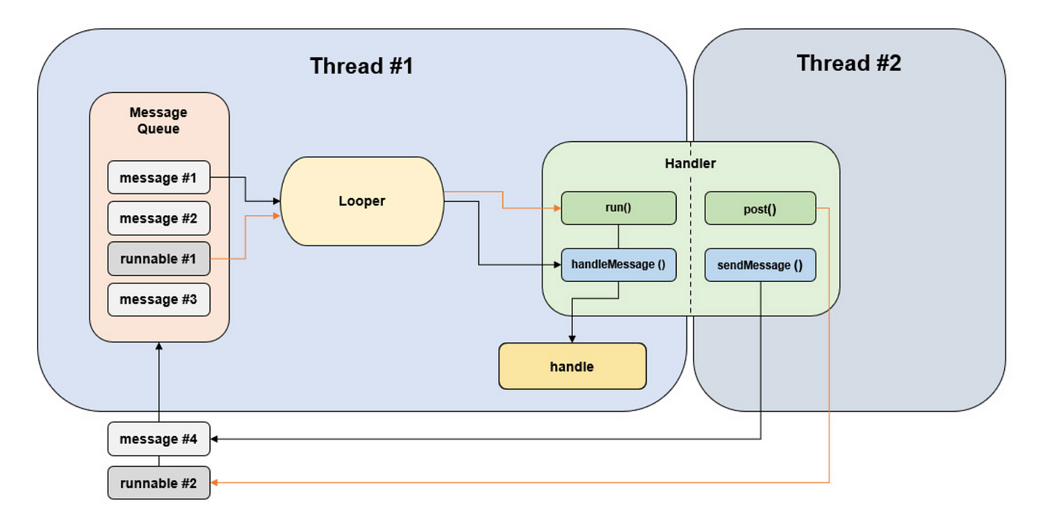
Handler & Looper
Handler 특징
현재 thread에서 다른 thread로 데이터를 전달해주는 역할
Handler 객체를 만든 thread와 해당 thread의 message queue에 binding 됨 (Message를 전달받아야 하는 thread (수신 대상)에서 handler 객체를 생성)
Looper 특징
하나의 Thread에는 오직 하나의 Looper를 가지며, Looper는 오직 하나의 Thread를 담당
각 Thread의 Looper 내부에는 MessageQueue가 존재
MessageQueue에 해당 thread가 처리해야 할 동작들이 message 형태로 저장 (FIFO 방식)
Looper는 궁극적으로, MessageQueue에 들어오는 message들을 하나씩 꺼내어 이를 적절한 Handler로 전달하는 역할 (기본적으로 Looper는 자신이 어떤 Handler에 message를 전달해야 하는지에 대한 참조 값을 갖는다.) (Default: Main Thread의 Handler)
Looper로 메시지를 전달하는 경우
Message 객체를 생성하여 이를 전달하는 방식으로 구현 - post( ) methods를 통해 Runnable 객체를 직접 적재 - sendMessage( ) method를 통해 MessageQueue에 Message 객체를 적재
Looper로부터 메시지를 전달받는 경우
Lopper가 MessageQueue에서 꺼낸 Message type에 따라 처리 - Runnable 객체인 경우, 해당 Runnable의 run( ) method를 호출하여 작업 실행 - Message 객체인 경우, 해당 message 내부의 Handler가 갖고 있는 handleMessage( ) method를 호출함으로써 해당 Handler가 message를 전달받을 수 있음
Ch13

Slide 3
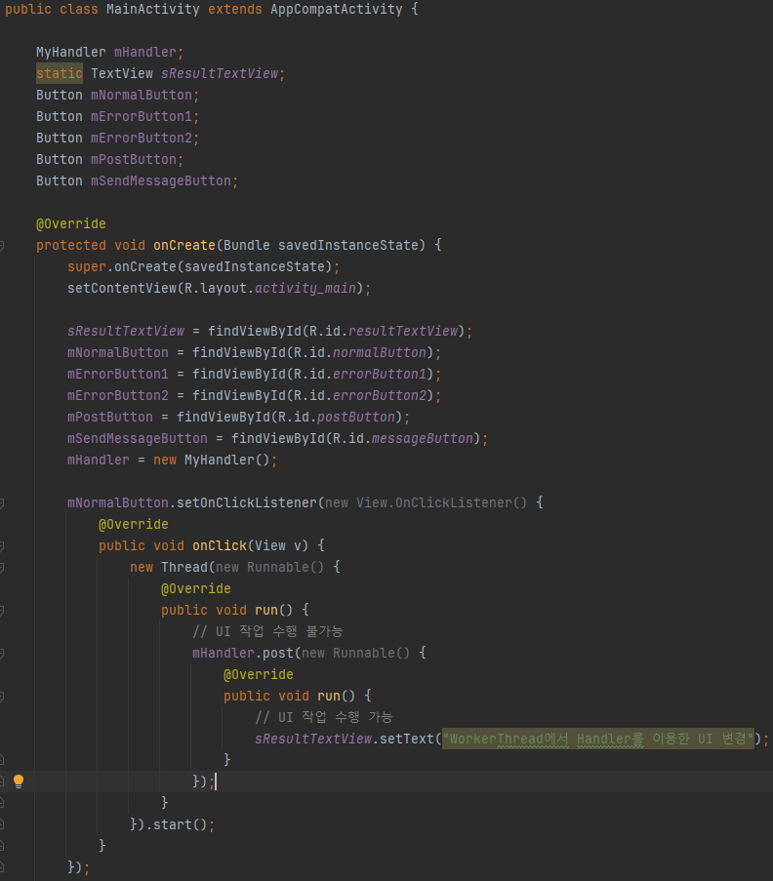
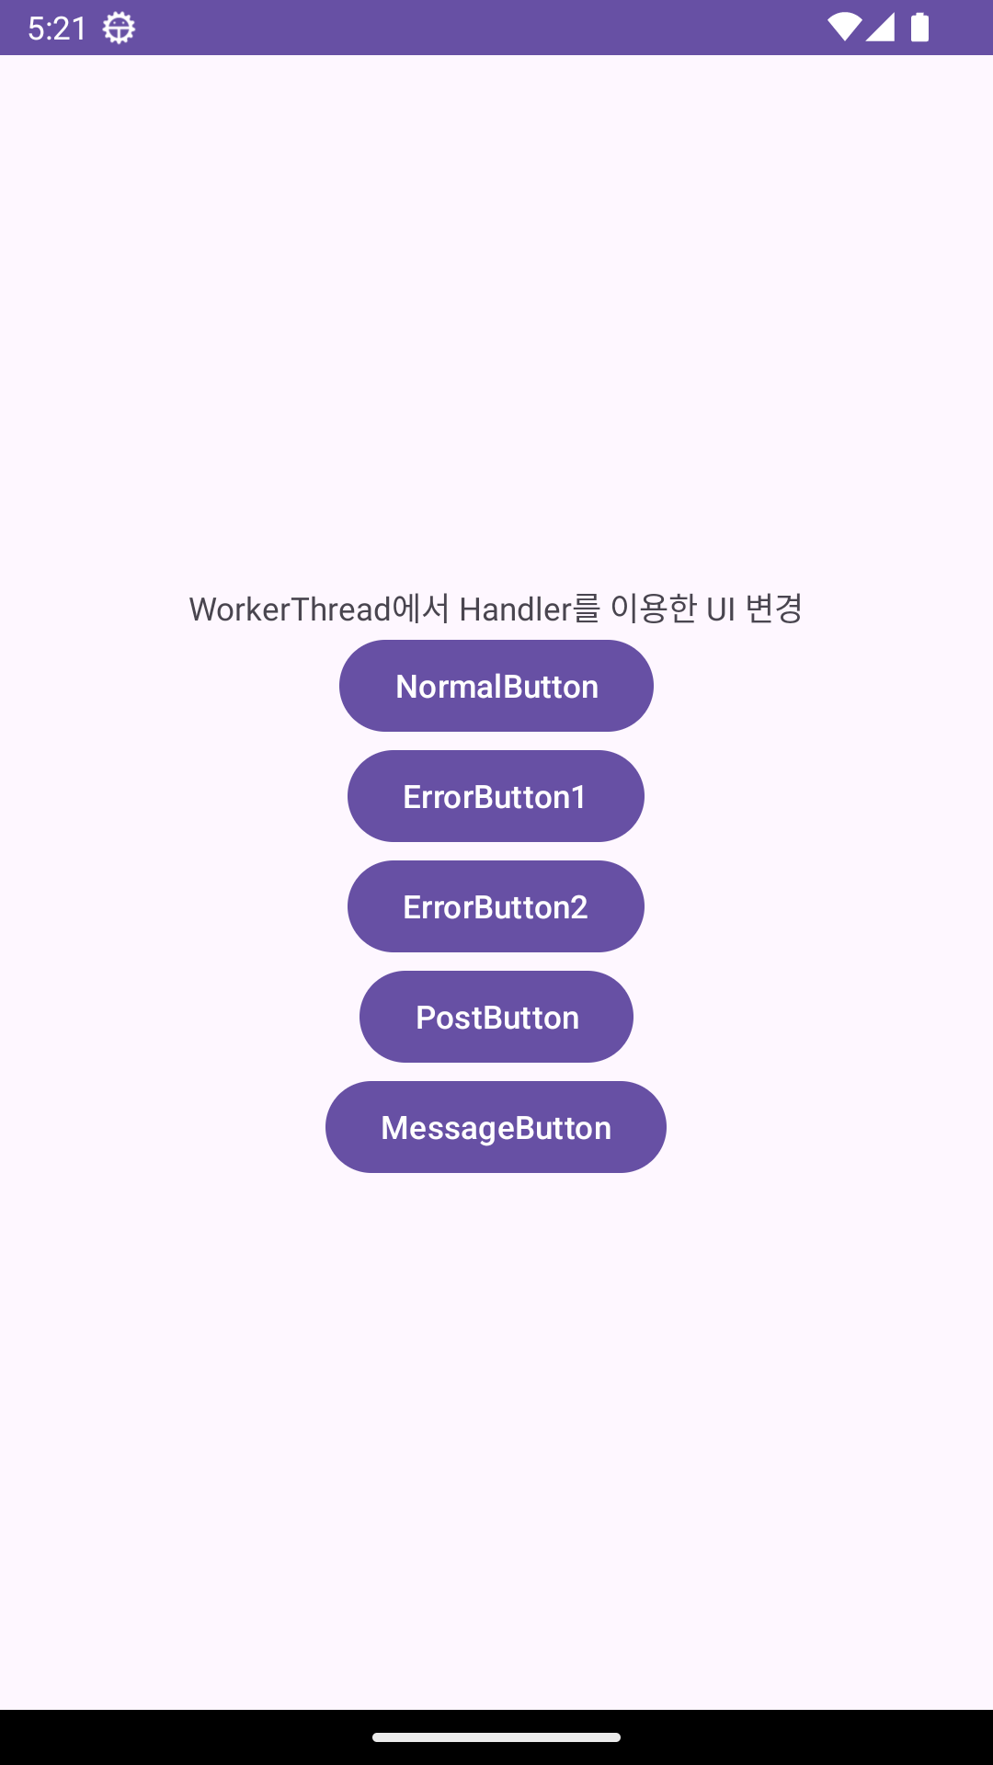
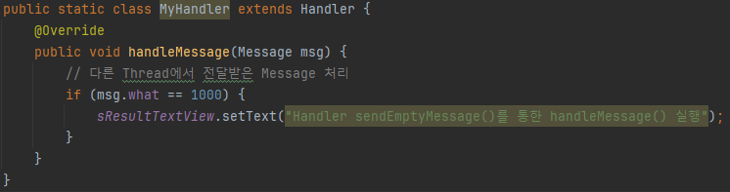

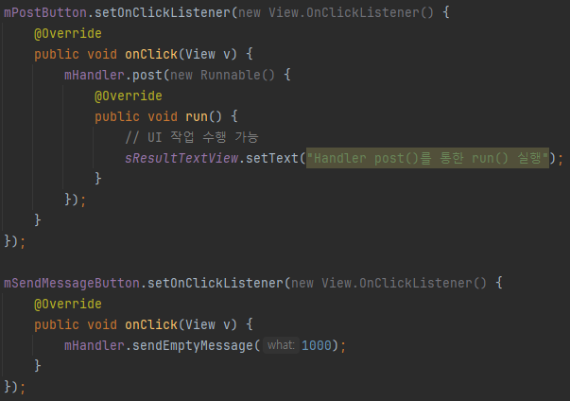
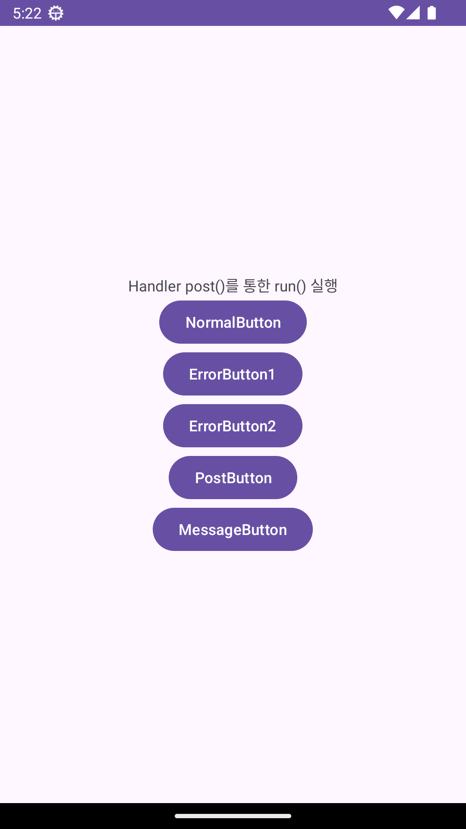
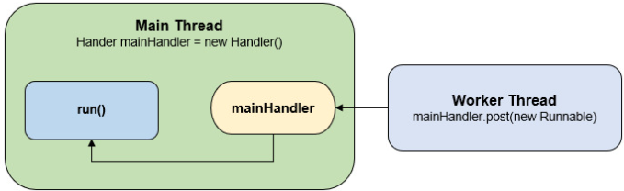
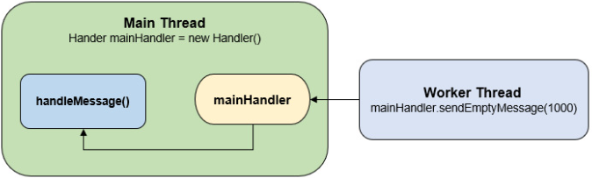
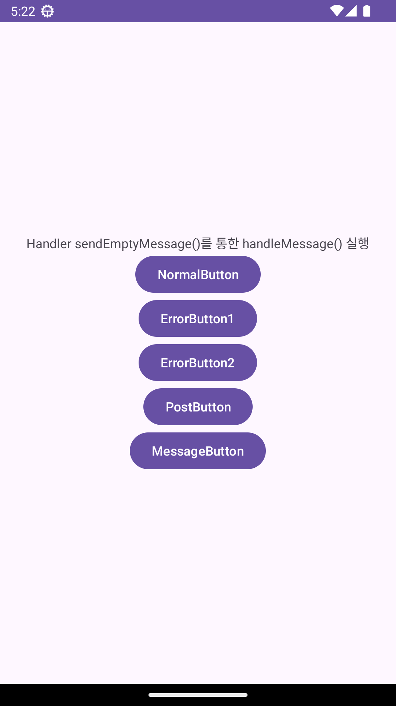
Handler & Looper
NormalButton
PostButton
MessageButton
Ch13

Slide 4
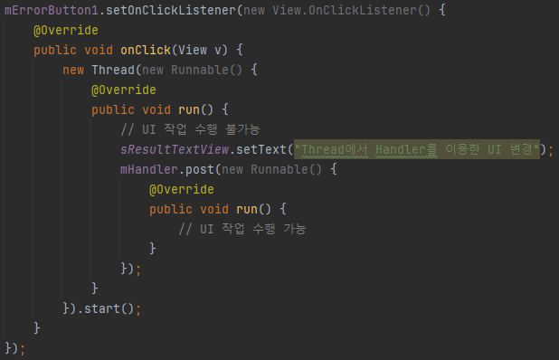
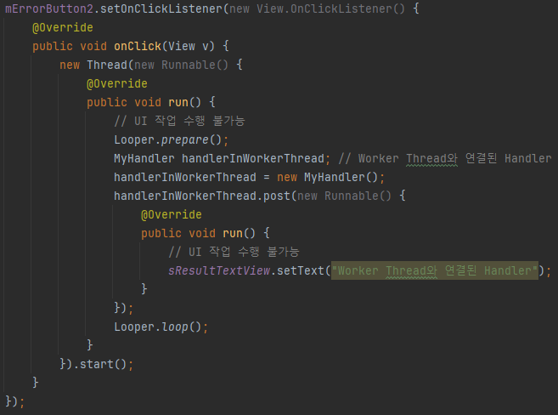
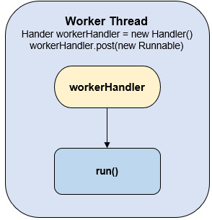
Handler & Looper
ErrorButton1
ErrorButton2
Worker thread 내부에서 UI 처리를 시도하기에 에러 발생
Worker thread 내에서 handler 생성
해당 handler의 post( )를 통해서 실행된 run( )에서 UI 처리 시도
결론적으로 worker thread에서 UI 처리를 시도하는 것과 동일
에러 발생
Ch13

Slide 5
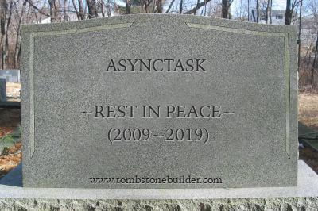
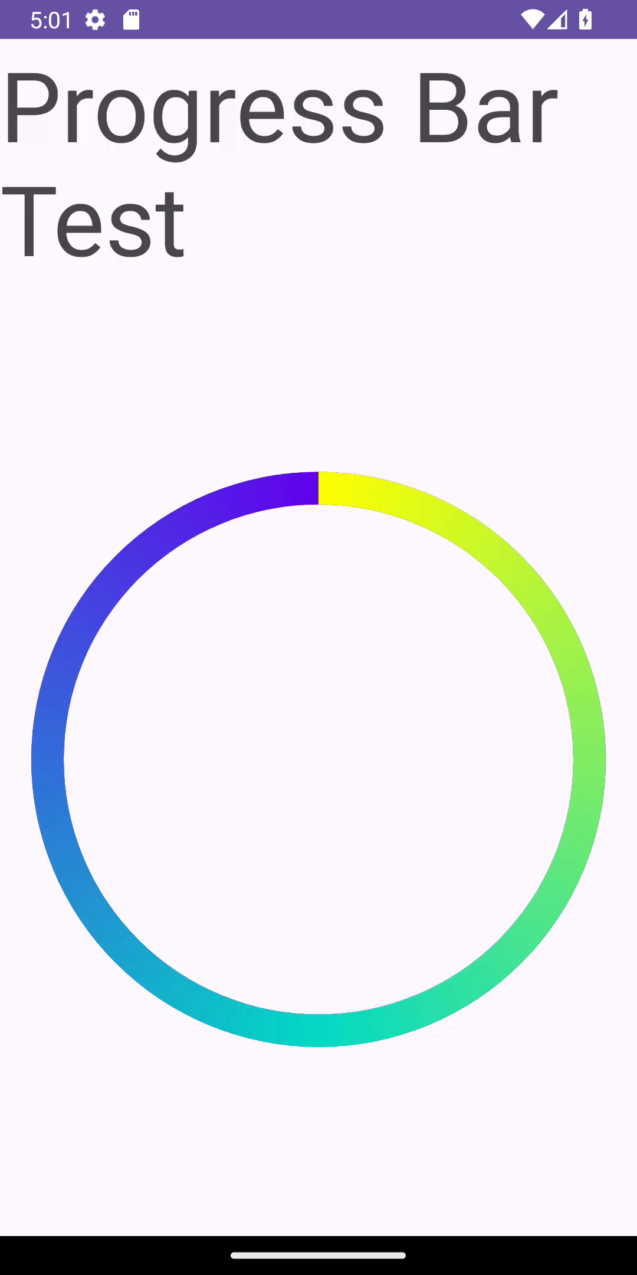
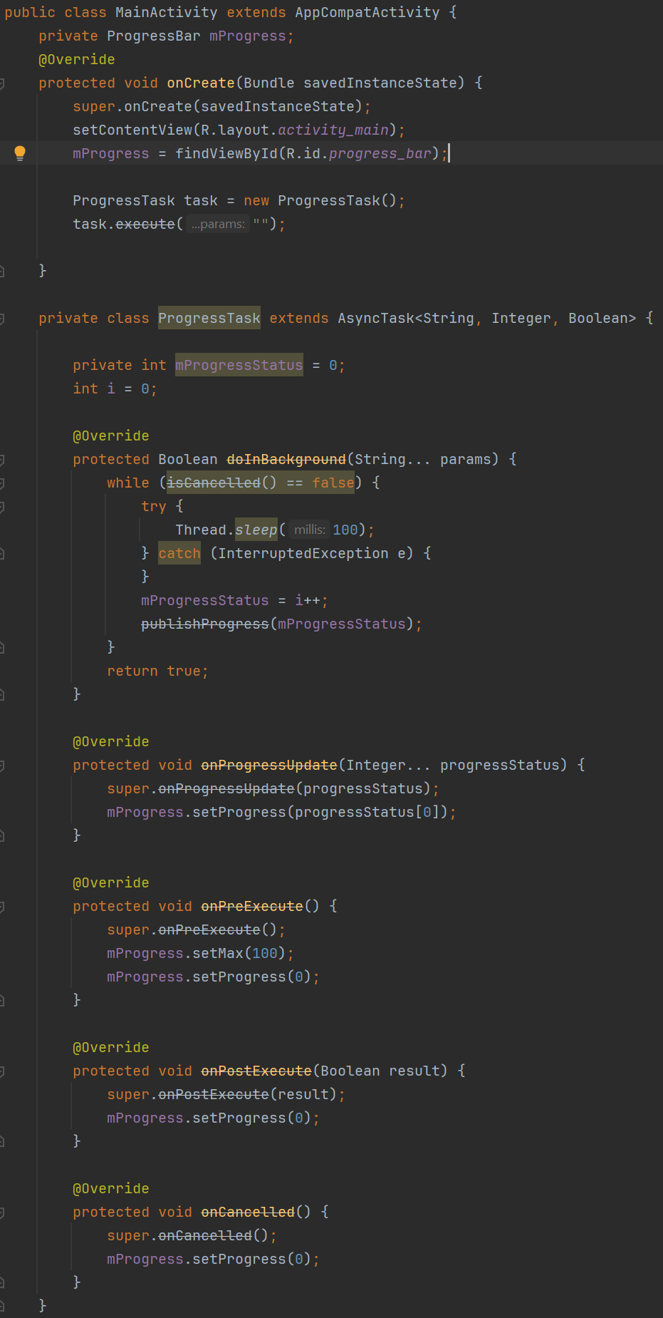
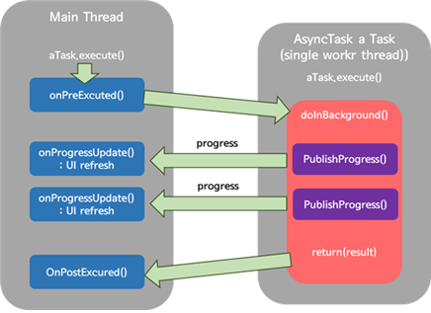
AsyncTask
Deprecated된 이유 (Android 11 ~ )
사용성 문제
오직 한 번만 실행되어 재사용이 불가능
UI Thread 상에서만 호출 가능
시스템 결함
Memory Leak : AsyncTask 실행 도중에 화면이 회전되면 기존 activity 조차 메모리에서 해제되지 않음
순차적인 실행으로 속도 저하 발생
Fragment에서의 버그 : Fragment에서 AsyncTask를 실행하고 뒤로가기 키를 통해 activity를 종료하면, Activity와 분리되어 getContext( ), getActivity( ) 등이 null을 반환 -> NullPointerException 발생
예외처리 method 없음 : 취소 method를 제외한 예외처리 method가 없음
여러 AsyncTask 사이의 실행 순서 보장 불가 : Android 버전이 올라가면서, 기본 동작이 순차 실행으로 변경됨에 따라 버전에 따른 일관되지 않은 동작 발생 가능
doInBackground
Background thread에서의 동작 수행
Thread 도중 UI 작업이 필요한 경우, publishProgress – onProgressUpdate methods를 통해 UI에 작업
onProgressUpdate
doInBackground method 내부의 publishProgress method를 호출하면 main thread에서 호출되는 callback method (UI 제어)
onPreExecute
작업이 실행되기 직전에 초기화 과정 수행
onPostExecute
Background thread의 모든 실행이 완료되면 호출 (doInBackground의 return 값을 parameter로 받음)
Ch13
Notes:
… : 가변 인자를 의미 (method를 호출할 때, 인자의 개수를 유연하게 전달할 수 있음)
- > 내부적으로는 전달된 인자들이 배열로 처리됨

Slide 6
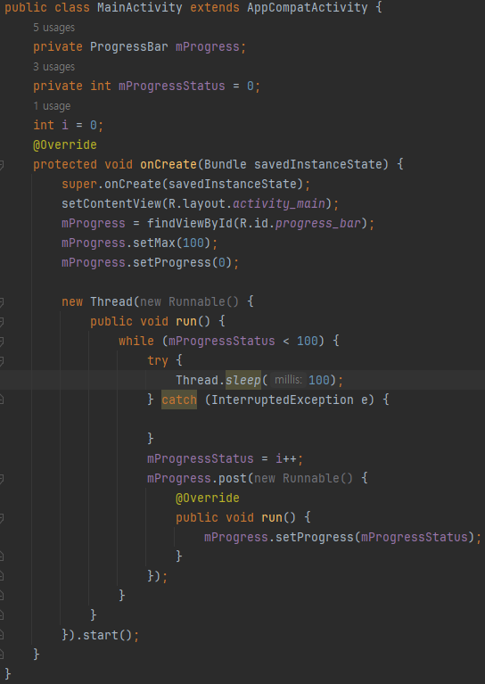
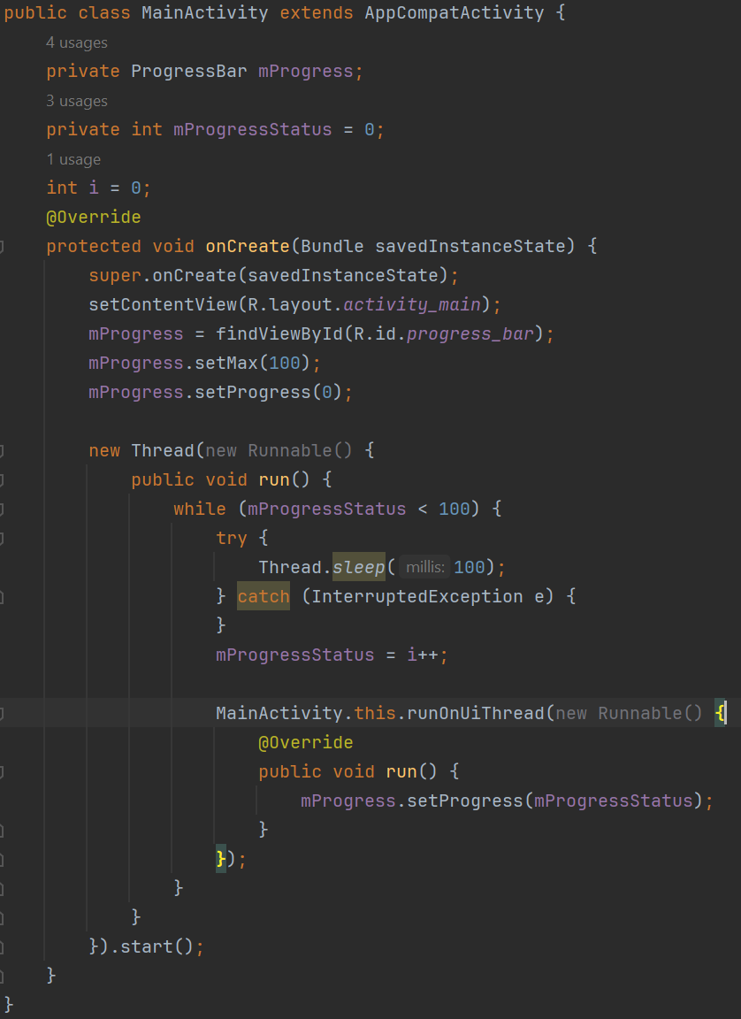
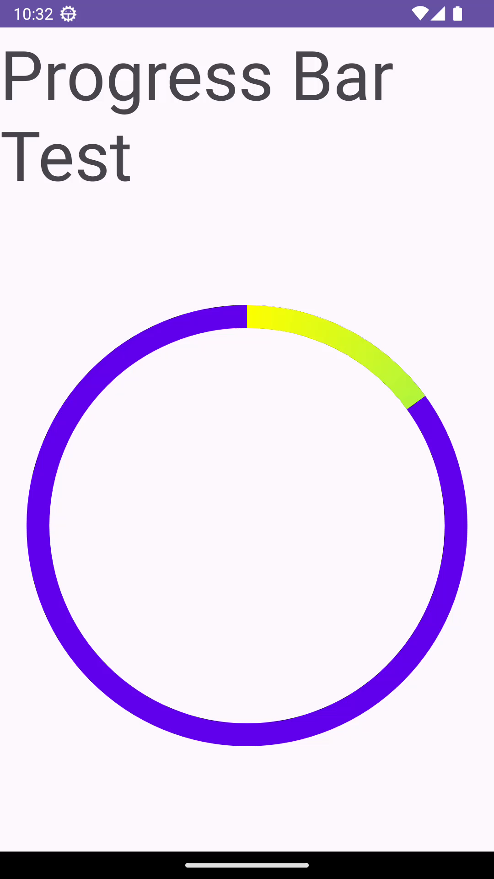
runOnUiThread
Handler
runOnUiThread
runOnUiThread
- 현재 thread가 main thread이면 Runnable 객체의 run( ) method를 직접 실행하고 아니라면 Handler에게 post( ) method를 통하여 main thread로 event 전달
Handler
View.post(Runnable)을 사용하여 main thread에서 동작하도록 스케줄링
RunOnUiThread
- 현재 thread가 main thread가 아니므로,
Handler.post와 동일하게 동작
Ch13

Slide 7
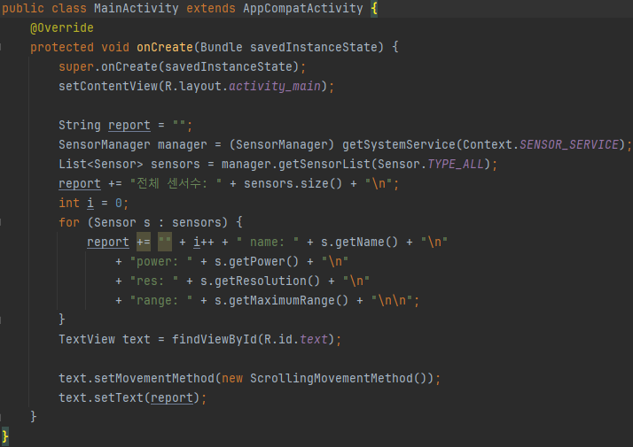
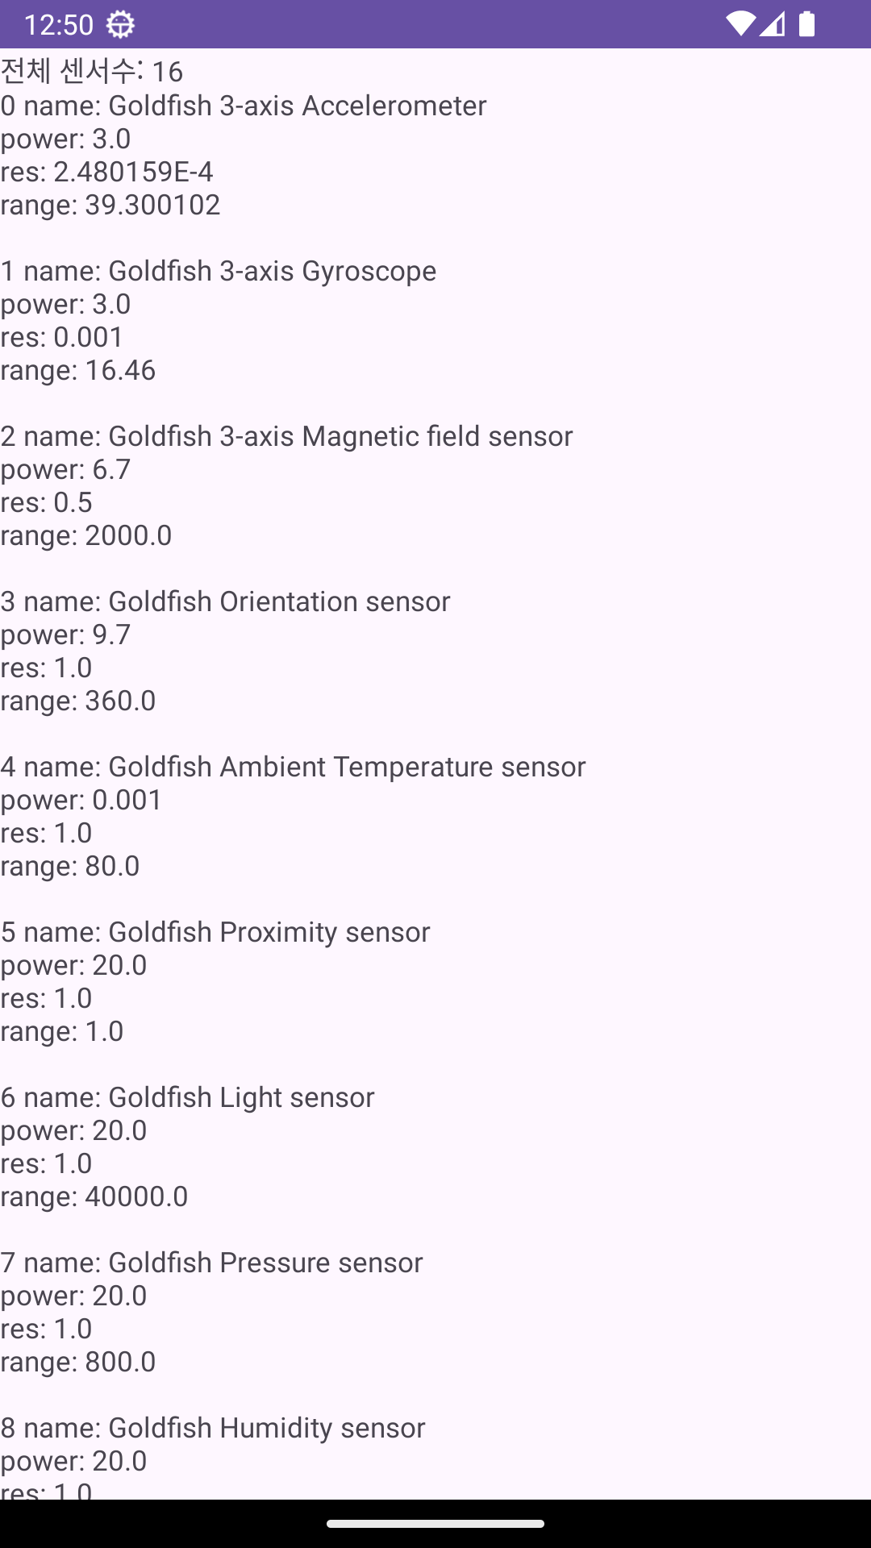
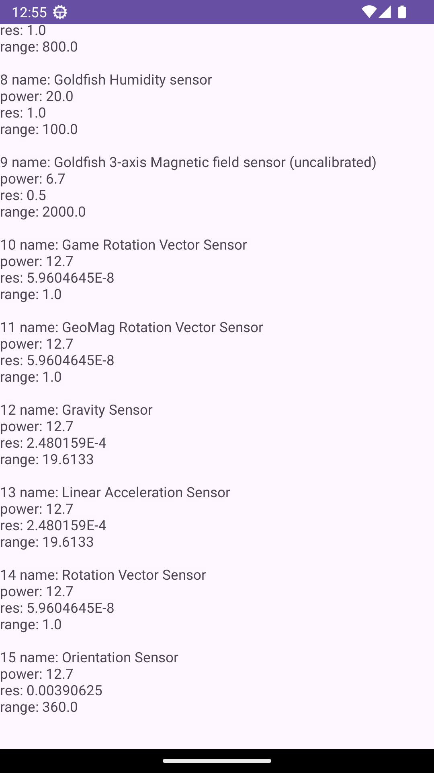
센서 (Sensor)
Android에서 제공하는 센서 종류
움직임 감지 센서: 3축을 따라 가속력과 회전력을 측정 (가속도계, 중력 센서, 자이로스코프, 회전 벡터 센서 포함)
환경 센서: 주변 기온, 압력, 조도, 습도와 같은 다양한 환경 매개변수 측정 (기압계, 광도계, 온도계 포함)
위치 센서: 기기의 물리적 위치를 측정 (방향 센서, 자기계 포함)
Sensor Framework
SensorManager Class - App이 장치의 sensor 정보에 접근하기 위한 다양한 API들을 제공 - SensorEventListener 등록 및 등록 해제 기능 제공
Sensor Class - 사용하고자 하는 특정 유형의 Sensor instance 제공
SensorEvent Class - Sensor를 통해 발생하는 event 정보를 listener로 전달하는 기능 제공
SensorEventListener Interface - Sensor의 값이 변경되거나 Sensor 정확도가 변경될 때 호출되는 callback method 제공
Goldfish: Android Emulator의 가상 하드웨어 플랫폼 이름
Ch17
Notes:
Goldfish 센서는 실제 하드웨어 센서와 동일하게 동작하지 않지만, 개발 및 테스트 목적으로 센서 데이터를 에뮬레이션한다.

Slide 8
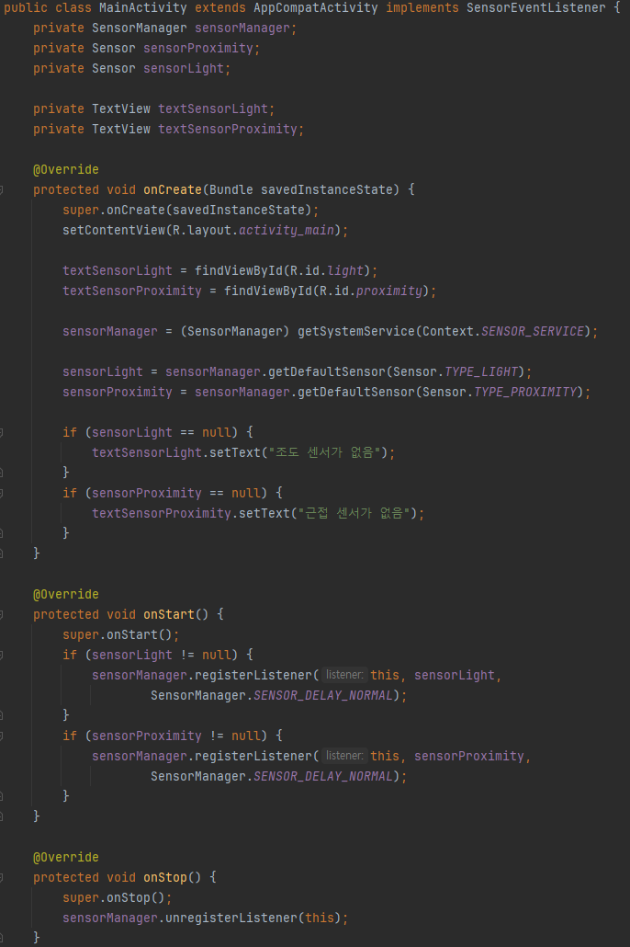
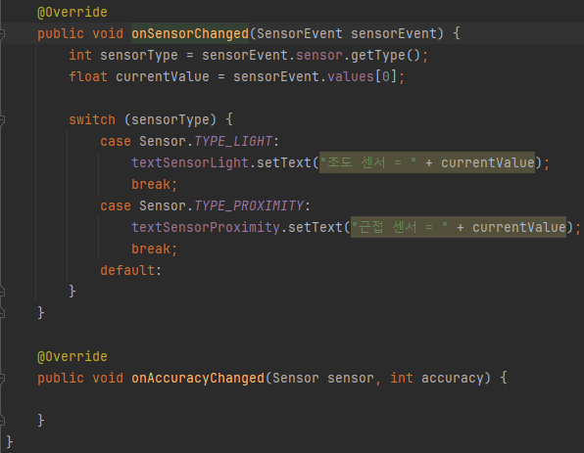
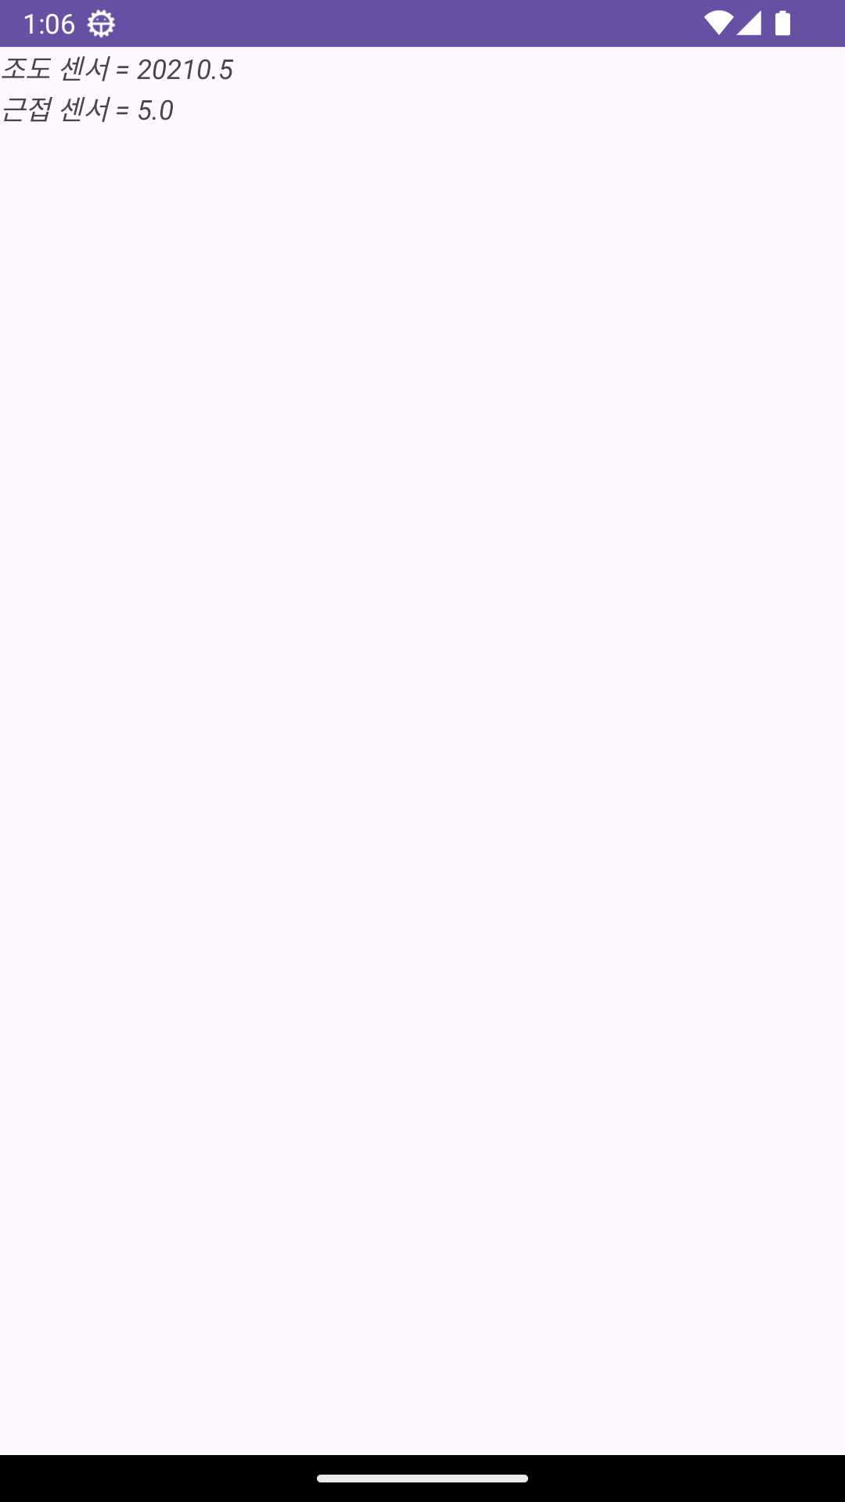
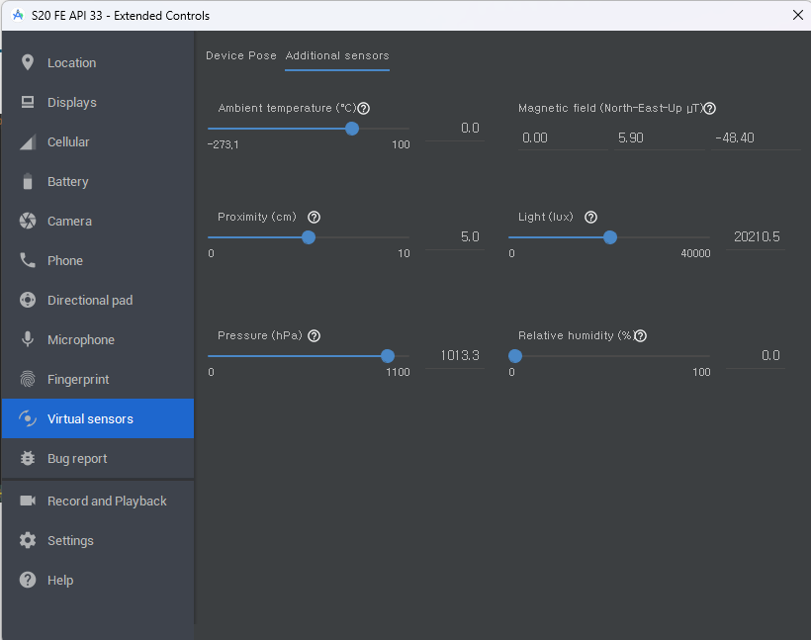
조도 센서 & 근접 센서
Sensor의 type 설정
Sensor.TYPE_LIGHT: 조도 센서
Sensor.TYPE_PROXIMITY: 근접 센서
SensorEventListener
반드시 2개의 callback method를 구현해야 함
onSensorChanged( ) - Sensor 값이 변경될 때 호출
onAccuracyChanged( ) - Sensor 정확도가 변경될 때 호출
SensorEventListener 등록
근접 센서
조도 센서
SensorEventListener 등록 해제
Ch17

Slide 9
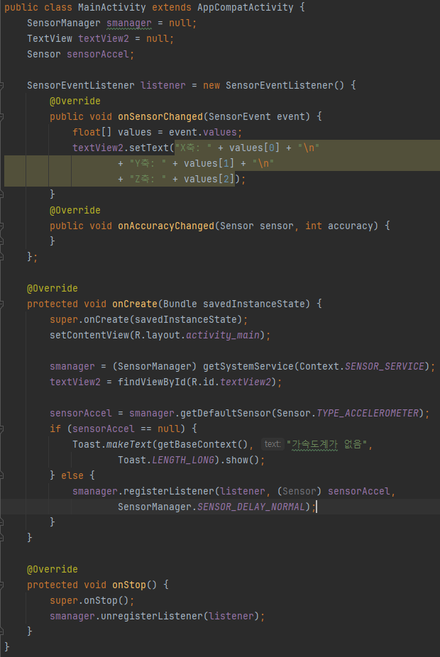
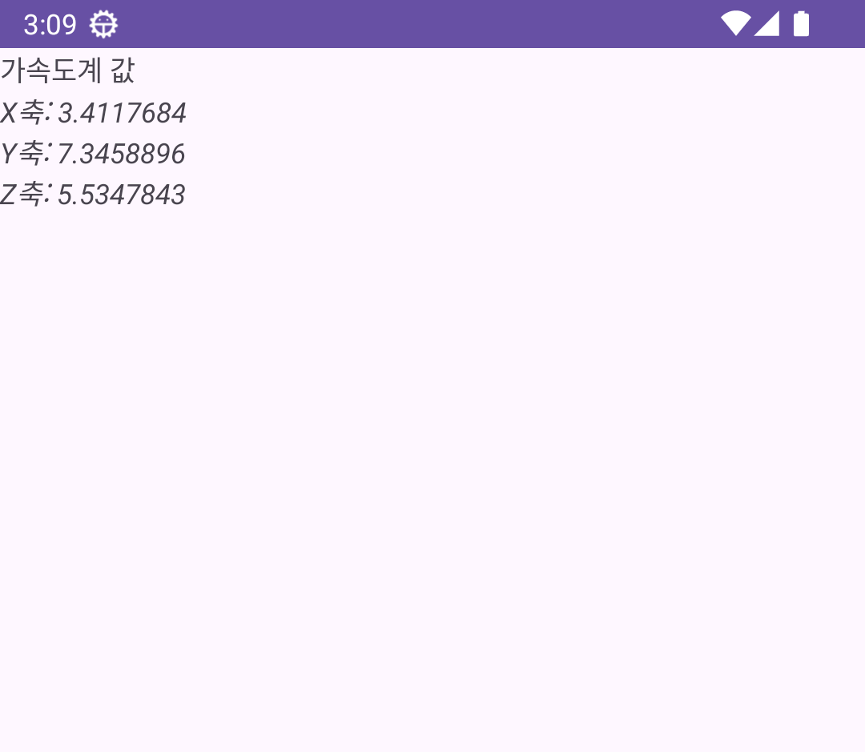
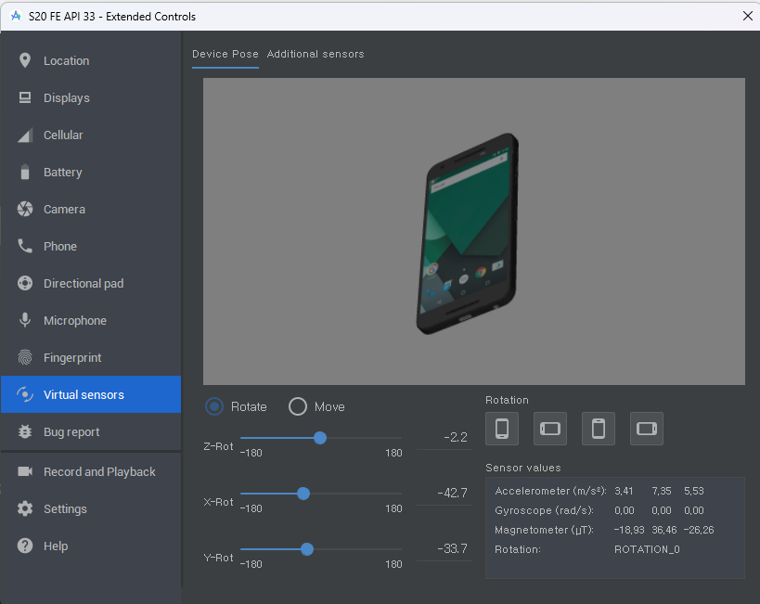
가속도 센서
Sensor의 type 설정
Sensor.TYPE_ACCELEROMETER: 가속도계 센서
SensorEventListener 등록
SensorEventListener 등록 해제
Ch17

Slide 10
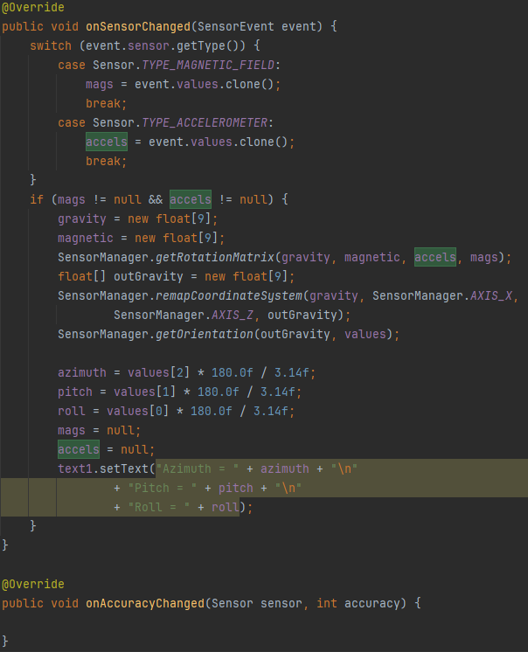
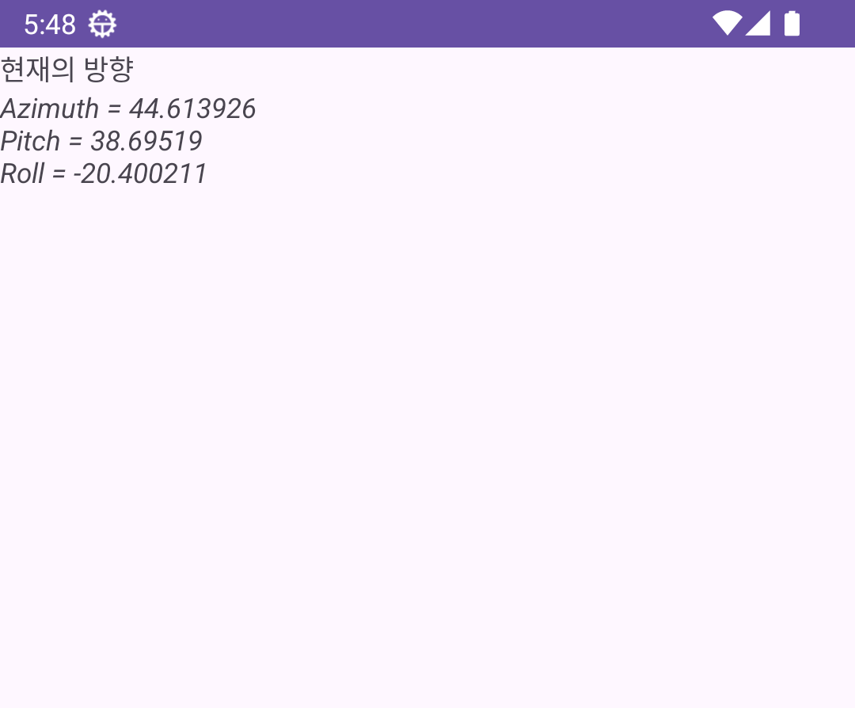
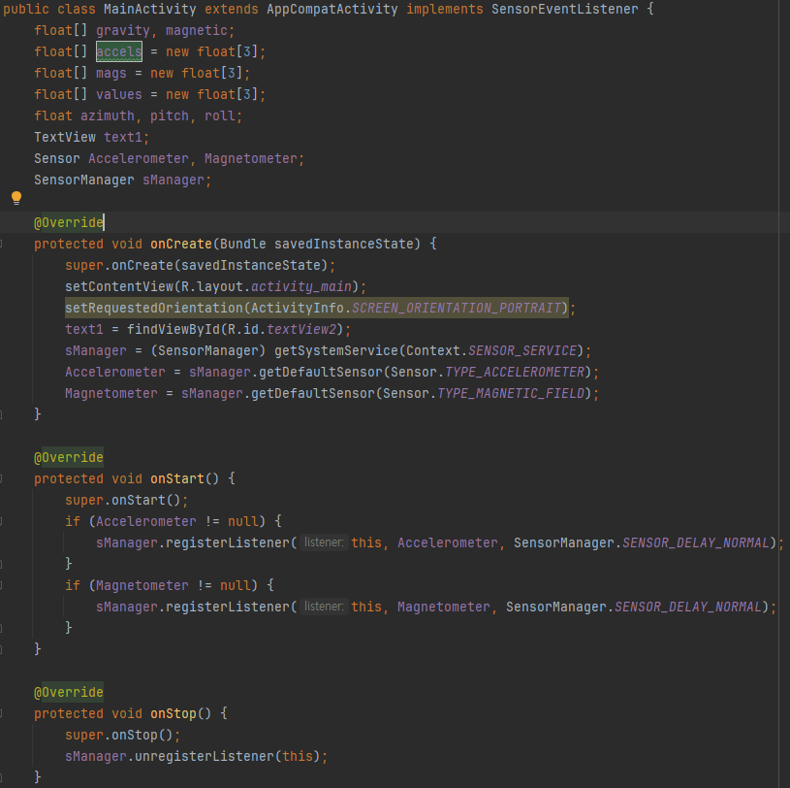
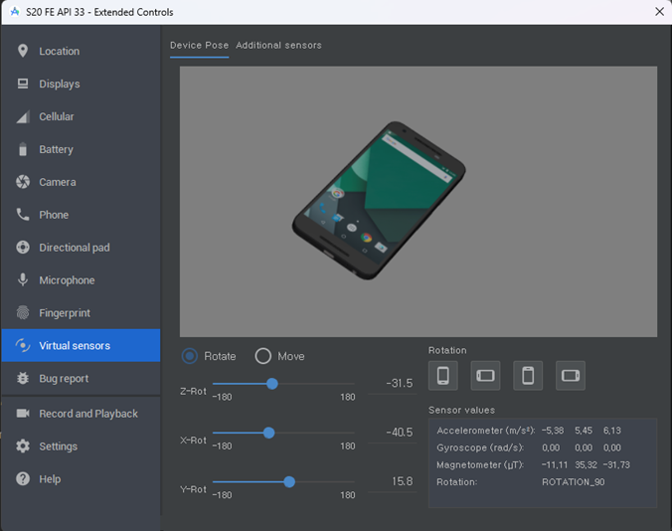
방향 센서
가속도계 및 자력계 데이터 복사
onSensorChange( ) method가 호출될 때마다 event.values가 변경되므로 clone( ) method를 통해 Deep Copy
회전 행렬 가져오기
가속도계 및 자력계 데이터를 실제 방향으로 변환하는 회전 행렬 생성
방향 좌표계 변환
스마트폰 화면 기준의 좌표계를 지구 좌표계로 변환 (Y – Z 축 변환)
values: 방향 데이터
Ch17

Slide 11
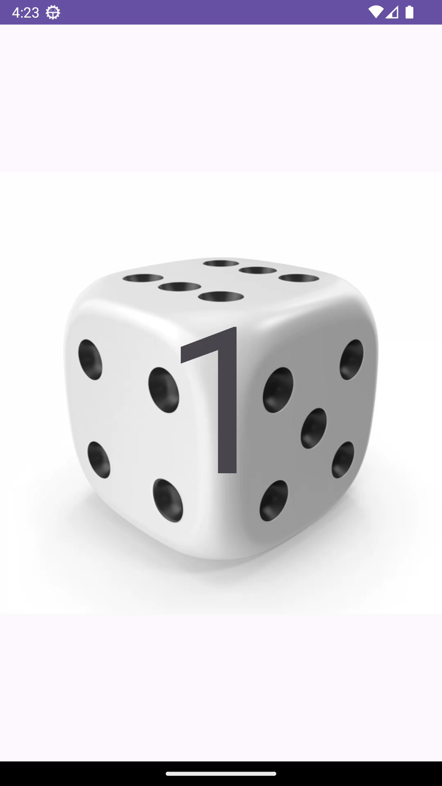
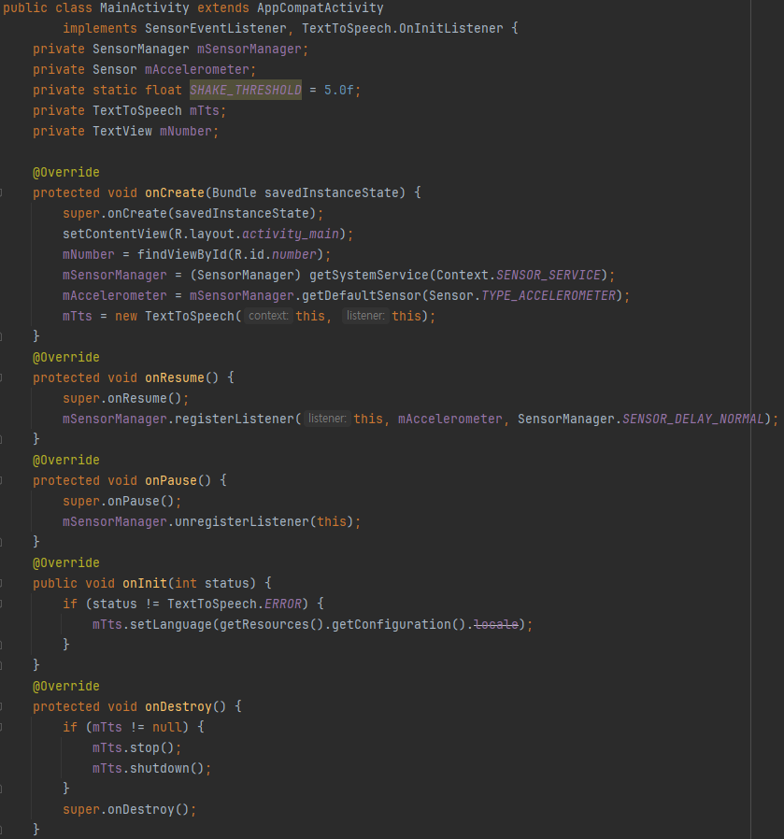
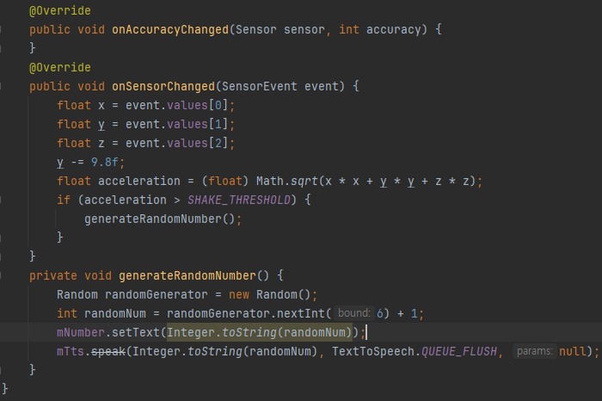
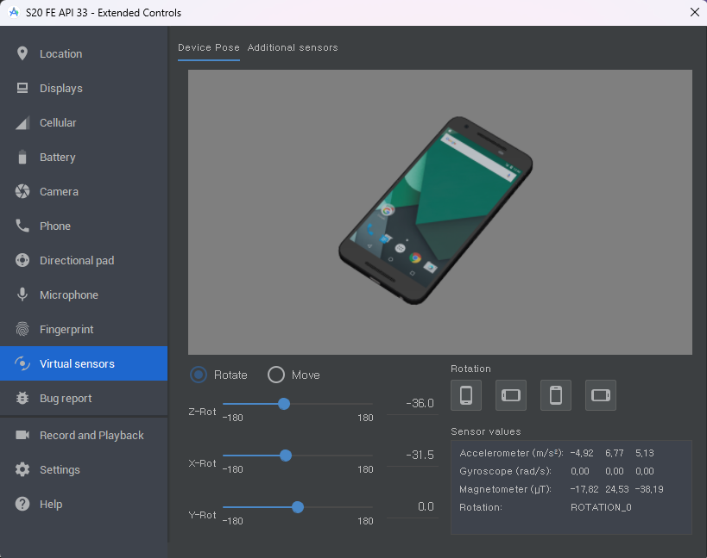
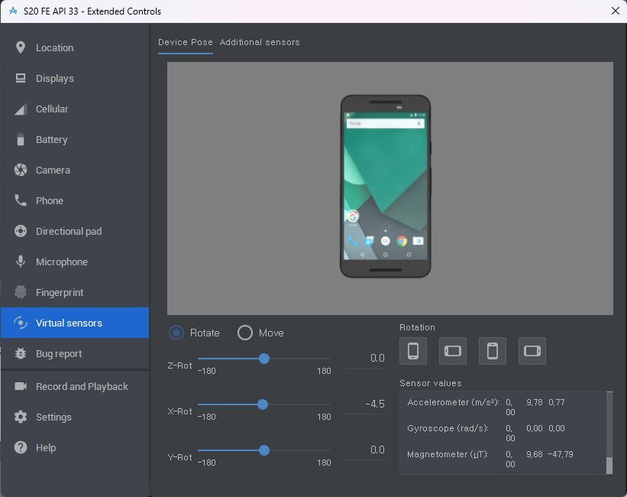
Dice Shaker
기울여서 든 상태
가속도계의 X, Y, Z 좌표 각각의 가속도 제곱의 합이 5 초과인 경우, random으로 숫자를 변경
정면으로 든 상태
Ch17
Notes:
TextToSpeech: 시각 장애인을 위한 text를 읽어주는 기능

Slide 12
모바일 쇼핑앱 제작
기능
로그인: 사용자는 쇼핑앱에서 로그인
제품 목록 및 상세 정보: 사용자는 제품 목록을 볼 수 있으며, 각 제품에 대한 상세 정보를 확인 (가격, 설명, 사진 등)
장바구니: 사용자가 원하는 제품을 장바구니에 추가하고 관리
전체적인 Activity 구조
전역변수인 products, cartItems를 공유하는 4개의 Activity로 구성 products: 전체 제품들이 저장된 ArrayList cartItems: 장바구니에 저장된 제품들이 저장된 ArrayList
LoginActivity (로그인 화면)
MainActivity (메인 화면)
static ArrayList
products
cartItems
cartActivity (장바구니 화면)
ProductDetail Activity (제품 상세정보 화면)
Ch18

Slide 13
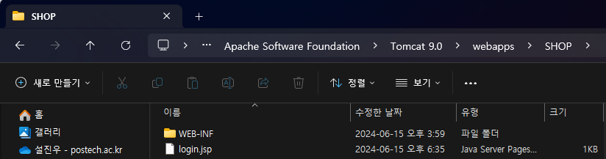
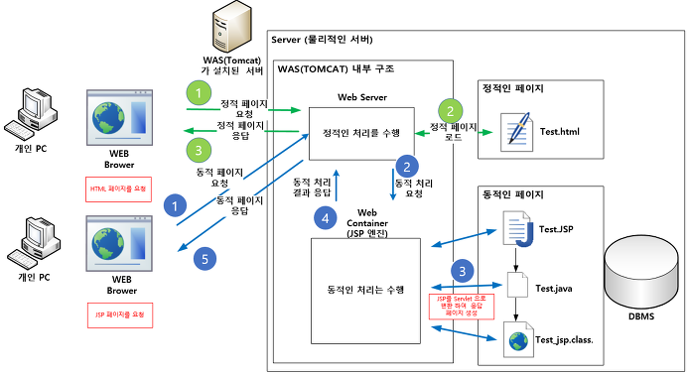
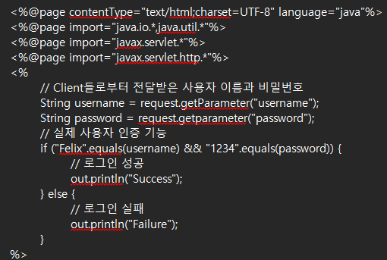
톰캣 서버 사용 (Apache Tomcat)
계정 정보 관리를 위해 Tomcat Server 사용 (로그인 화면에서 사용)
Apache Tomcat 선정 이유
많은 사용자 수
무료
간단한 웹 서버가 내장되어 여러 테스트 가능
Tomcat/Webapps/SHOP
Webapps: Tomcat이 제공하는 Web application의 기본 위치
WAS (Web Application Server): Web 서버와 Web 컨테이너의 결합으로 이루어진 SW
JSP (Java Server Page): 서버에서 실행하는 Java 페이지
Ch18

Slide 14
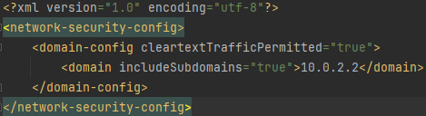
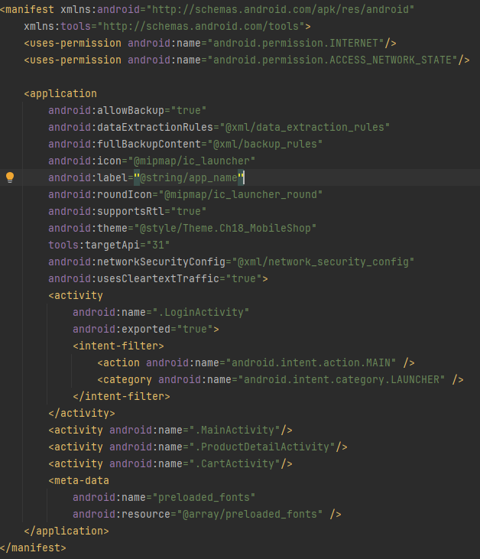
모바일 쇼핑앱 제작
/res/xml/network_security_config.xml
AndroidManifest.xml
Ch18

Slide 15
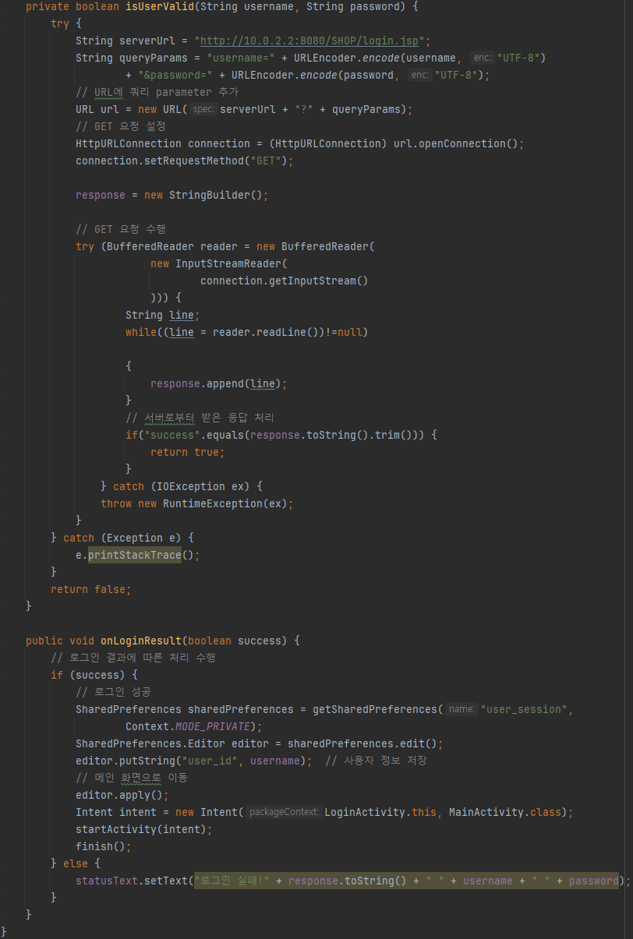
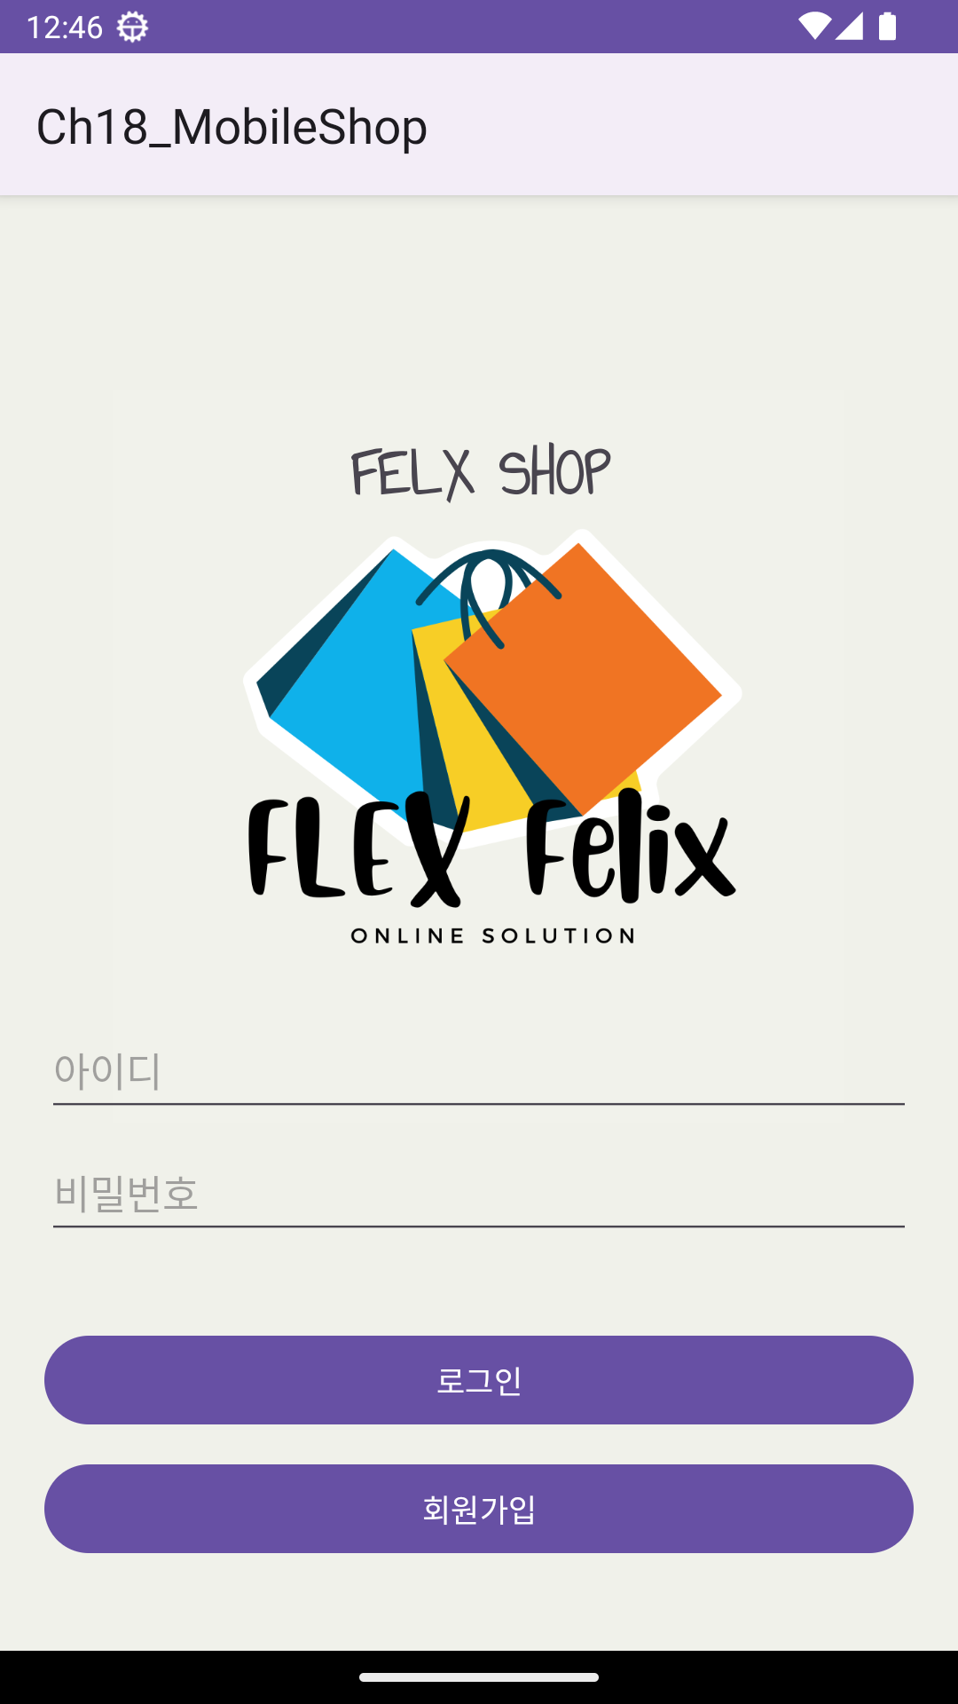
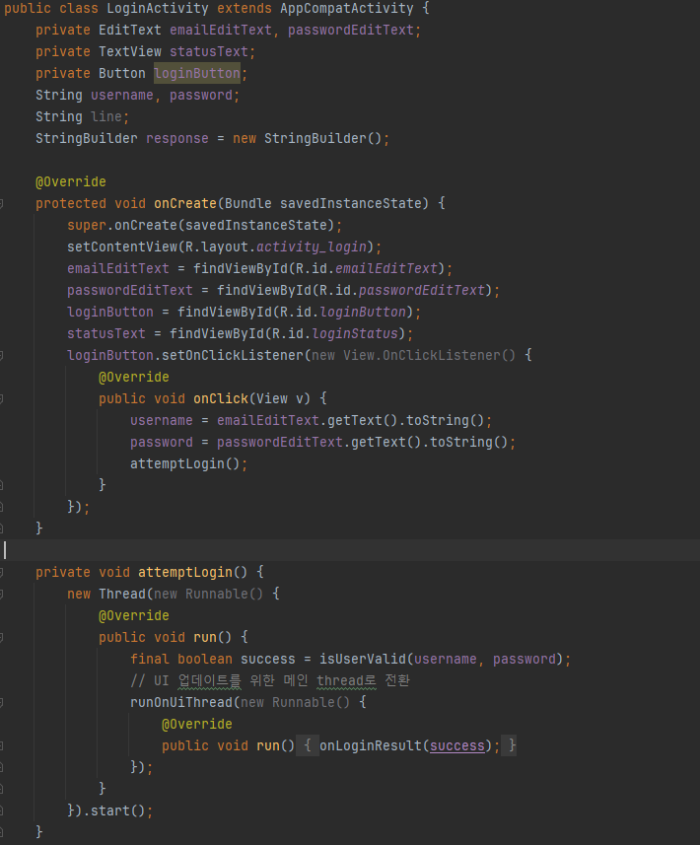
로그인 화면
Tomcat/Webapps/SHOP/login.jsp
로그인 정보 확인
Tomcat 서버의 login.jsp URL과 연결
로그인 정보를 login.jsp에 전달
서버로부터 로그인 확인 결과 받기
LoginActivity.java
로그인 결과에 따른 처리 수행
로그인 성공: SharedPreferences에 사용자 ID 정보를 저장하고 메인 화면으로 이동
로그인 실패: 로그인 실패 Toast 메시지 표시
Ch18

Slide 16
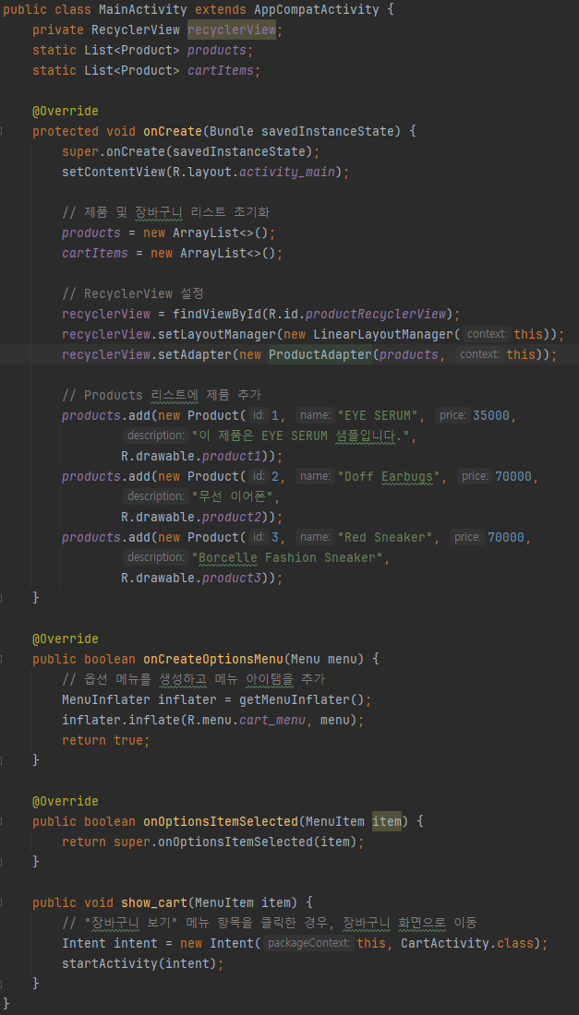
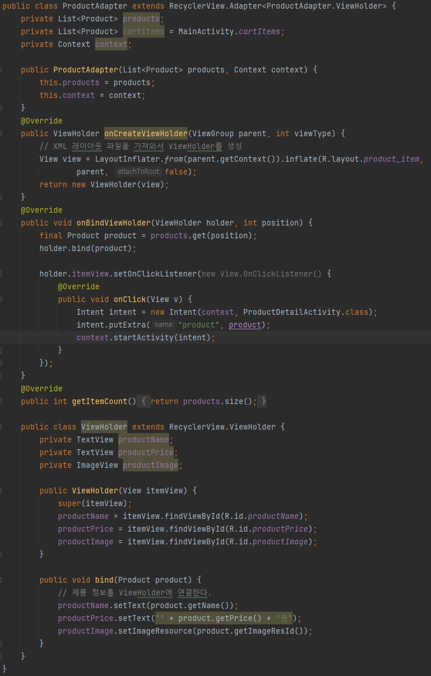

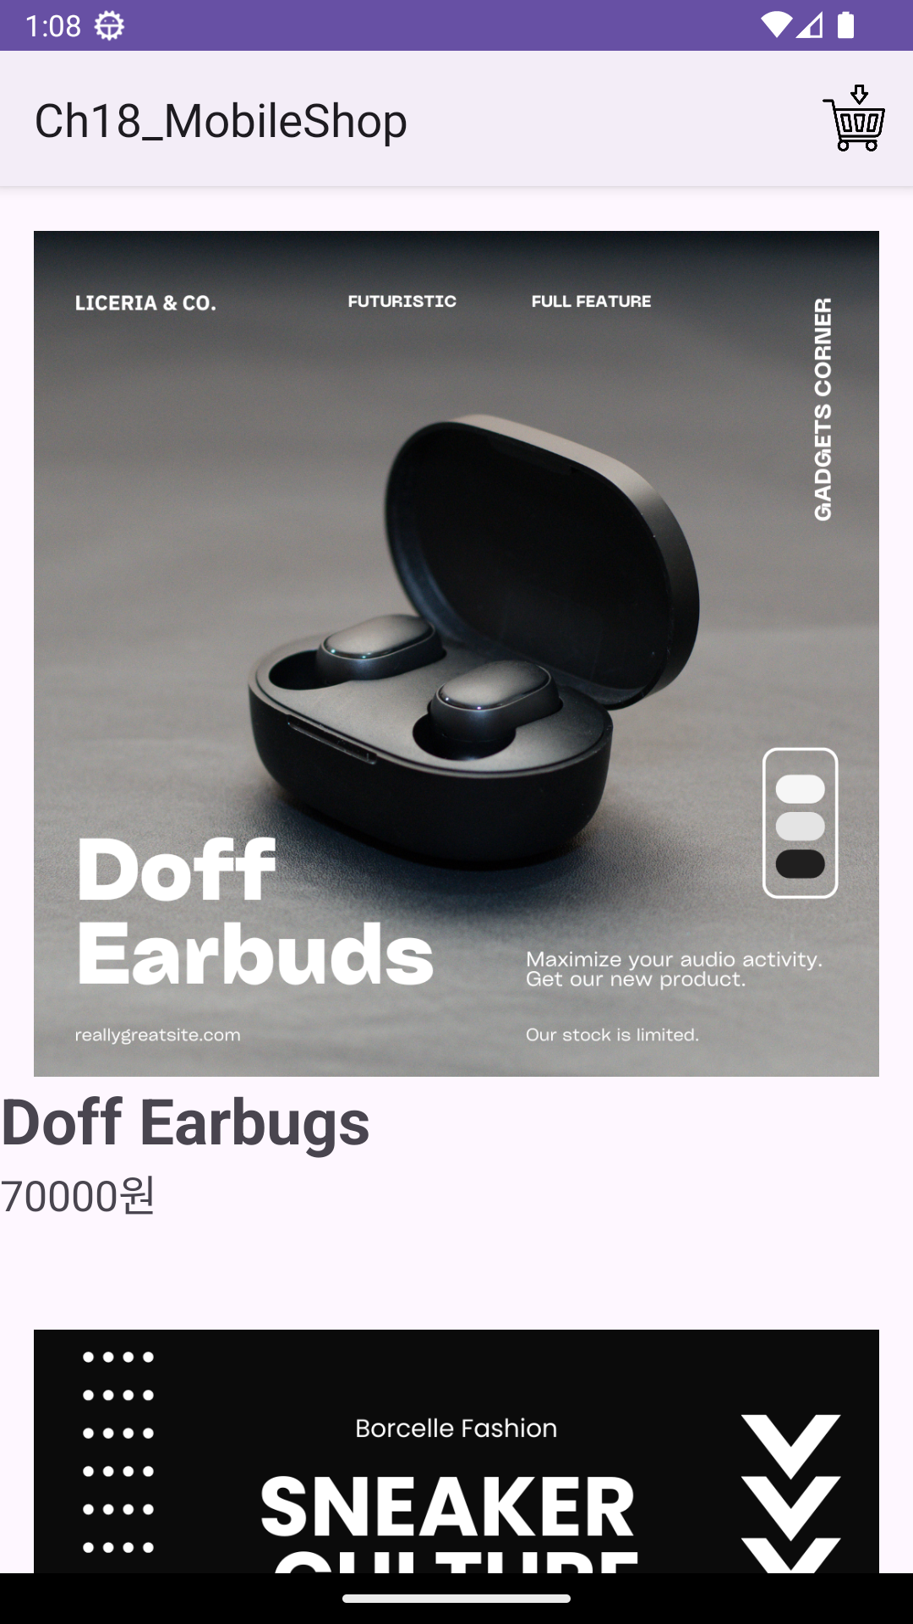
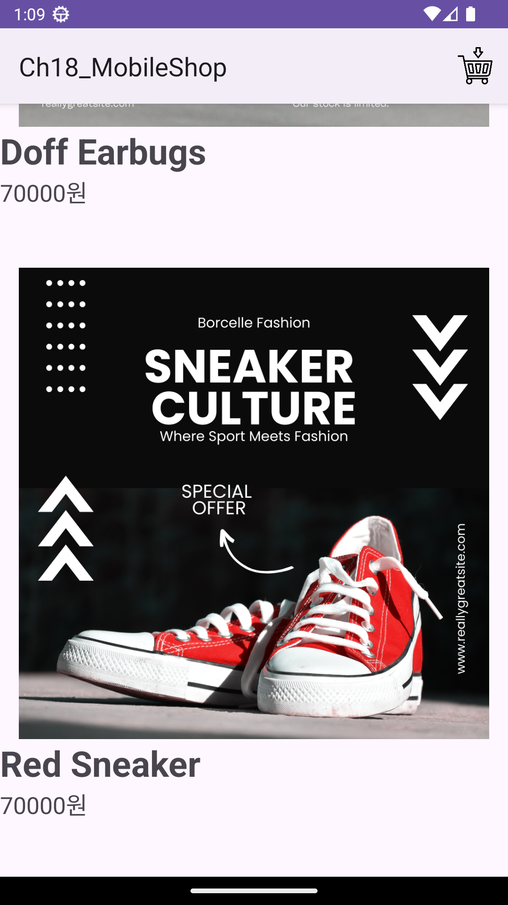


메인 화면
MainActivity.java
ProductAdapter.java
RecyclerView
RecyclerView에 들어갈 각 요소의 Layout
Ch18

Slide 17




제품 상세 정보 화면
Product.java (제품 정보를 담는 class)
ProductDetailActivity.java (제품 상세 정보 화면을 구성하는 Activity)
표시할 제품 정보 설정
인텐트를 통해 전달받은 제품의 정보를 UI에 표시
장바구니 담기 버튼 클릭 이벤트 처리
장바구니 담기 버튼을 클릭했을 때, 해당 제품을 MainActivity.cartItems에 추가 (장바구니에 들어있는 제품 list)
Ch18

Slide 18






장바구니 화면
CartActivity.java (장바구니 화면을 보여주는 Activity)
CartAdapter.java (장바구니 화면에 보여줄 제품들을 담고 있는 ViewHolder를 제공)
RecyclerView의 구조
Ch18

Slide 19
Reference
https://itmining.tistory.com/5
https://itmining.tistory.com/6
https://velog.io/@sms8377/Android-AsyncTask-%EC%82%AC%EC%9A%A9%EB%B2%95
https://subscription.packtpub.com/book/mobile/9781785285509/1/ch01lvl1sec10/components-of-the-sensor-framework
https://developer.android.com/reference/android/hardware/Sensor.html#TYPE_MAGNETIC_FIELD
https://brunch.co.kr/@mystoryg/84
https://recipes4dev.tistory.com/154
https://kchanguk.tistory.com/2
Ch17 & 18
Notes:
화면 회전할 때의 activity 로그 확인

